Slide 1

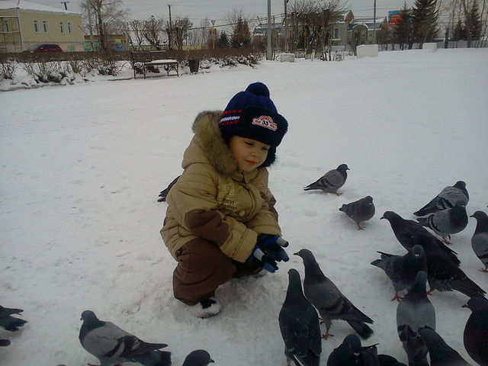
Покормите птиц зимой!

Slide 2
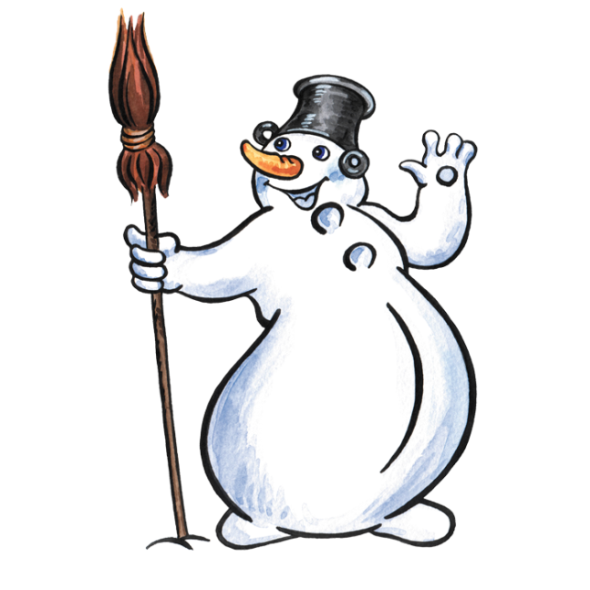
Голодом страшна зима птицам, а не холодом.
Сыта птаха – и тепло ей под пухом и перьями.
Покорми птиц зимой, они отплатят тебе летом.
Больше птиц – меньше вредителей – выше урожай.

Slide 3
Много ли птиц можно увидеть зимой ?
Что является причиной их малочисленности в зимнее время?
Почему улетели в тёплые страны насекомоядные (скворцы, ласточки, соловьи) и водоплавающие (утки, гуси) птицы?
Какие птицы остались зимовать? Чем они питаются?
Какую еду любят разные птицы?

Slide 4
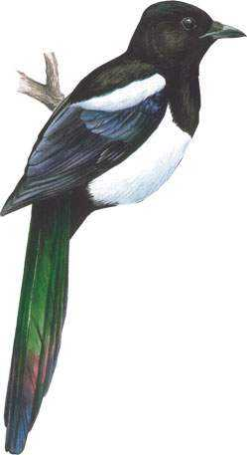
Сорока (семейство Вороновые)
Птица осторожная, издали слышит звуки и начинает стрекотать, предупреждая об опасности. Живут сороки в мелкорослых лесах. После вылета птенцов из гнезда до поздней осени кочуют по лесу и по полю со своими птенцами, выискивая пищу – жучков, гусениц, дождевых червей,
мелких грызунов.
Осенью приближаются к жилью человека. Живут парами.

Slide 5
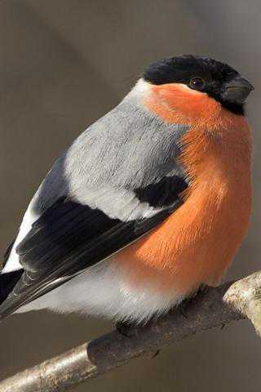
Снегирь (семейство Вьюрковые)
Малоподвижная птица, по земле скачет короткими прыжками, ныряет в снег и купается. Полёт птицы красивый, волнообразный, пение негромкое, напоминающее свист «фью - фью» - со скрипящими звуками. Живут снегири в хвойных и смешанных лесах. Питаются семенами деревьев и кустарников
(берёза, клён, липа, бузина, сирень, можжевельник).
Излюбленный корм – плоды рябины.

Slide 6
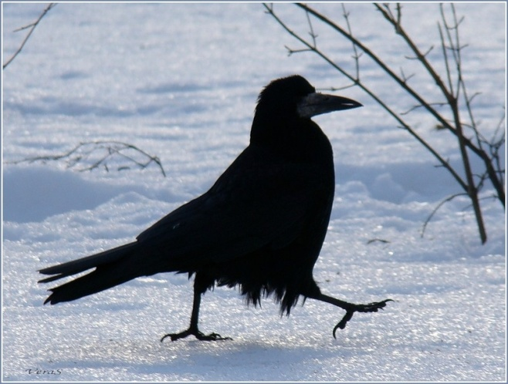
Ворона (семейство Вороновые)
Птица умная и прожорливая. Весной вороны разлетаются по лесам, рощам и начинают строить гнёзда, готовиться к выводу потомства. С наступлением зимы вновь возвращаются ближе к человеческому жилью . Здесь они питаются очистками от овощей, крошками хлеба, остатками любой пищи и всякого рода отбросами.

Slide 7
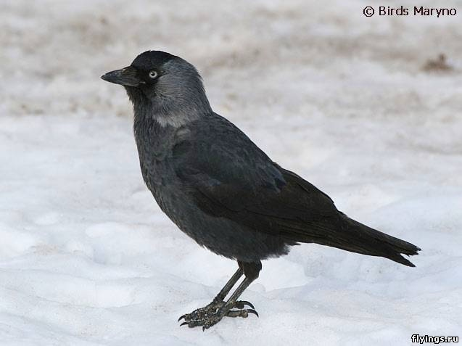
Галка (семейство Вороновые)
Почти вдвое меньше вороны; чёрная, только на шее тёмно-серые пёрышки, будто ожерелье надето; глаза светлые. Очень подвижная, забавная птица. Зимой галки собираются в большие стаи и в холодные длинные вечера сидят, тесно прижавшись друг к другу. Питается червями, фруктами и ягодами, отбросами, яйцами мелких птиц.

Slide 8
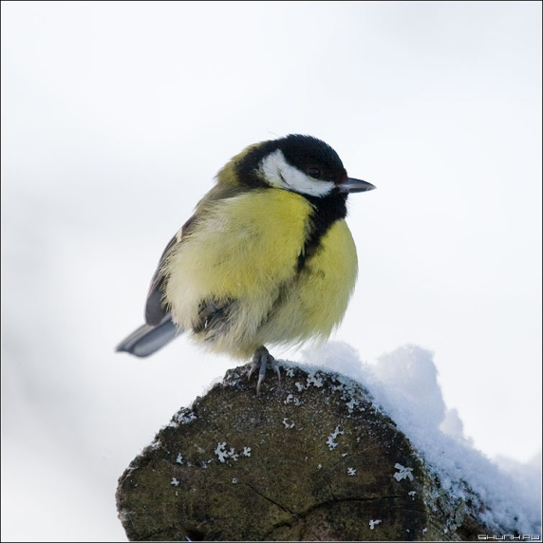
Синица (семейство Синицевые)
Живут в лиственных и смешанных лесах, парках и садах. Весной и летом питаются насекомыми. Зимой, собравшись в стаи, синицы приближаются к жилью человека в поисках пищи. Они поедают семена деревьев и кустарников, ягоды. Любят кусочки несолёного сала, маргарина, жира, мяса, творога
и даже крошки белого хлеба.

Slide 9
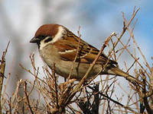
Воробей
Поймать воробья – дело нелёгкое. Приветливые и осторожные птицы быстро примечают опасность, редко попадаются в лапы кошек. В отличие от многих лесных птиц воробьи не умеют вить красивые уютные гнёзда. Где-нибудь под карнизом дома или в дупле старого дерева, они кое-как устраивают своё простое гнёздышко. Едят крупу, семена,
крошки хлеба.

Slide 10
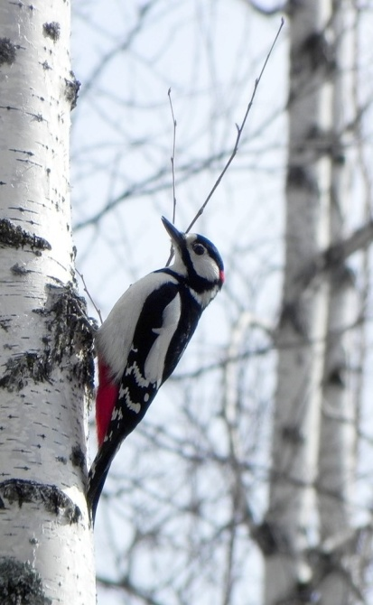
Дятел
Дятла называют лесным доктором. Стучит дятел – значит будут уничтожены насекомые – вредители, и лес будет жить. Питаются дятлы насекомыми, живущими в коре и под корой деревьев, в древесине, на ветках.

Slide 11
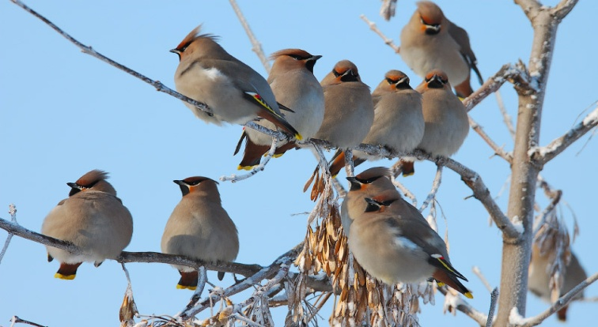
Свиристели
Почему же назвали их свиристели? Да потому
что любят они иногда громко свистеть, а в старину
слово «свиристеть» обозначало громко свистеть. Гнезда у свиристелей большие, массивные Птенцов кормят исключительно насекомыми, да и сами в эту пору ими питаются.

Slide 12
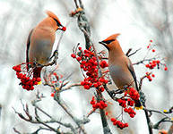
За пару недель выкармливания свиристели уничтожают столько вредителей, сколько подчас не уничтожит даже чисто насекомоядная птица. Польза от свиристелей не только от того, что насекомых едят. У нас они еще и «агрономами» подрабатывают. Разносят косточки ягод по округе, а значит, деревья рассаживают.

Slide 13
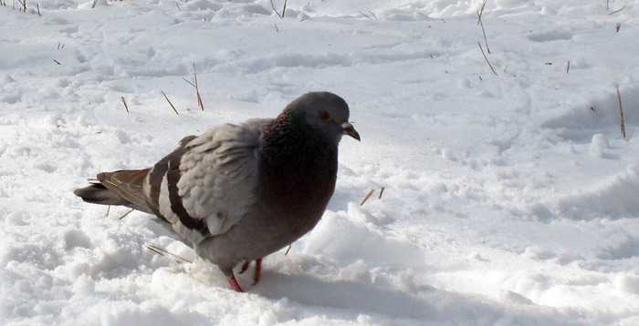
Голубь
Голубь был одомашнен около 5000 лет назад в Египте, где эту птицу считали священной. Питаются голуби различными семенами, зерновыми культурами, ягодами, плодами фруктовых деревьев. Голуби, живущие рядом с людьми, легко приспосабливаются к употреблению в пищу пищевых отбросов человека и бросового зерна (пшеницы, ячменя, кукурузы и др.). Все породы домашних голубей произошли от сизого голубя.

Slide 14
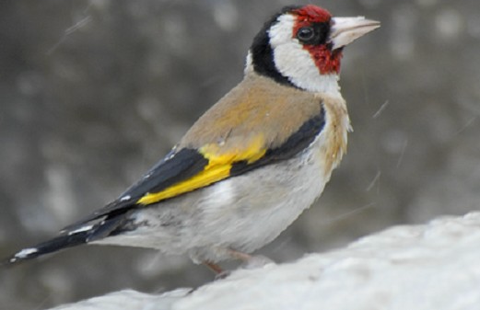
Щегол
Питается семенами репейника и чертополоха, извлекая их клювом как пинцетом. Птенцов кормит насекомыми. С удовольствием лакомится зерновыми смесями из проса и овса с добавлением хвойного, конопляного семени, подсолнечника, семян одуванчика. Можно добавлять в рацион щеглов тертую морковку и немного сваренных вкрутую яиц.

Slide 15
Знаете ли вы?
Птиц можно подкармливать семенами подсолнечника, тыквы, арбуза, конопли. Семена лучше раздавливать. Нельзя давать птицам жареные семена.
Птиц можно также кормить крошками белого хлеба. Крошки чёрного хлеба вредны для птиц. Охотно птицы едят творог, сливочный маргарин. Дятлы и синицы любят клевать несолёные жир и мясо.

Slide 16
Правила подкормки птиц
1. Во время подкормки птиц не сорите в лесу, парке, саду; не оставляйте там газеты, бумажные и полиэтиленовые пакеты, жестяные банки и коробочки, остатки каши и хлебного месива.
2. Кормите птиц регулярно. Птиц нельзя подкармливать время от времени в зимний период: именно в такое время им нужна наша надёжная поддержка. Именно в морозы, метели, снегопады гибнет большая часть птиц.

Slide 17
Правила подкормки птиц
3. Корма в кормушке должно быть немножко и нужного птицам (не нужно приносить фрукты. Чёрный хлеб, конфеты и т.п.)
Ведь задача подкормки – не кормить птиц досыта, а только поддерживать птиц в трудное время!
Помните об этом: иначе при обилии кормов птицы превратятся в настоящих нахлебников, лодырей.

Slide 18
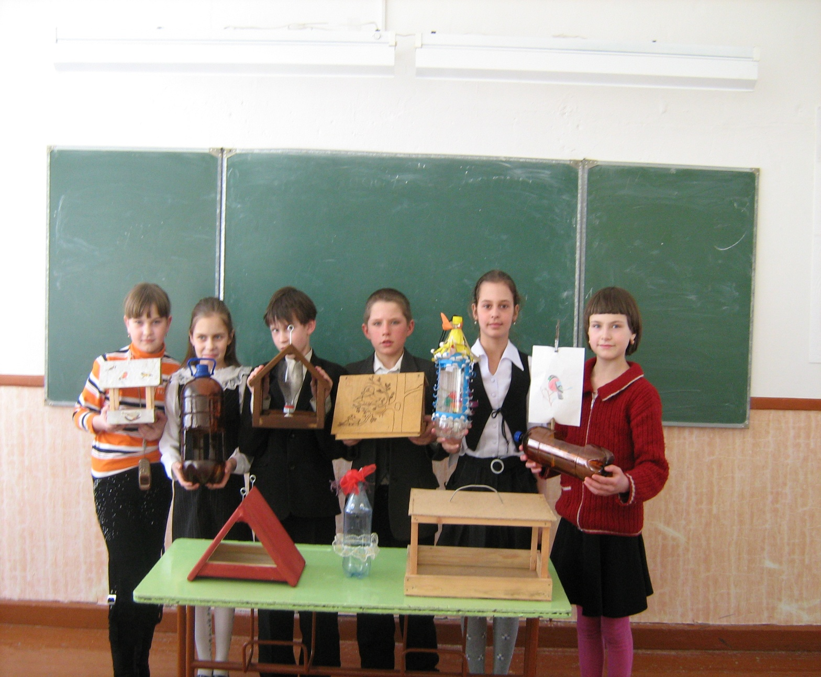
Учащиеся 4 класса сделали кормушки
для пернатых друзей.

Slide 19
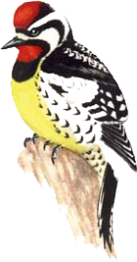
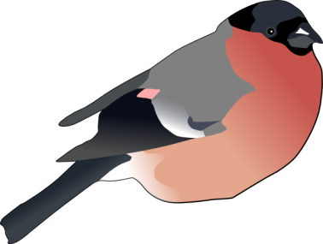


По небу весело скользя,
Летят пернатые друзья,
И пропоют, чирикая:
- Спасибо вам великое!

Slide 20
Домашнее задание
Понаблюдай:
Какие птицы прилетают к вашей кормушке?
Какие птицы прилетают поодиночке?
Какие птицы прилетают стайкой?
В какое время дня чаще прилетают птицы?

Slide 21
Презентацию подготовила
Богданова Галина Александровна,
учитель начальных классов
МБОУ СОШ № 2 г. Боготола
Красноярского края

Slide 22
Используемая литература:
Л.П. Симонова. Ключи от природы. Учебно-методическое пособие.
– М.: Агар, 1997
Ресурсы Интернет
Сорока, дятел, воробей, галка - http://images.yandex.ru/yandsearch?text
Ворона - http://images.yandex.ru/yandsearch?img_url=www.boyanoff.net
Свиристели - http://images.yandex.ru/yandsearch?img_url=www.proza.ru
Голубь - http://images.yandex.ru/yandsearch?img_url=img1.liveinternet.ru
Синица- http://images.yandex.ru/yandsearch?img_url=sinizi.narod.ru

